Slide 1
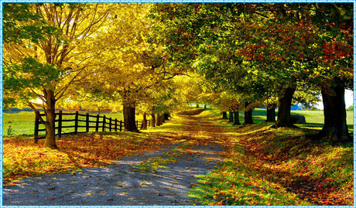
РАССКАЗЫВАЕМ ДЕТЯМ ПРО ОСЕНЬ

Slide 2
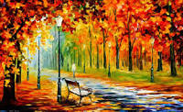
Вот и кончилось весёлое тёплое лето, на смену ему приходит осень. Травы в лугах, полях и лесах высыхают, желтеют, становится золотистой листва деревьев и кустарников. Листья на деревьях желтеют сначала на вершинах, где воздух холоднее, а потом и на нижних ветках. Первыми становятся золотистыми листья берёз и лип.

Slide 3
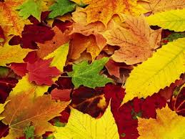
Раннюю осень называют "золотой"
- золотыми становятся травы, листья на деревьях и кустарниках.
Воздух прохладный, прозрачный и в нём летают серебряные нити паутины. Стоят погожие солнечные деньки короткого "бабьего лета". Но солнце уже не поднимается высоко, дни становятся короче, а ночи длиннее.
Чаще налетают порывистые холодные ветры. Моросят мелкие холодные дожди, по утрам стелются туманы. Порывы ветра срывают с деревьев жёлтые, багряные и лиловые листья, которые устилают землю пёстрым ковром. Начинается пора листопада. Подует ветер, сорвёт с ветки листок, и он, медленно кружась, опускается на землю.

Slide 4
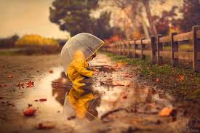
Деревья постепенно теряют свой пышный яркий убор, ветви их обнажаются.
В середине осени солнце выглядывает редко, дни становятся пасмурными, часто идут холодные затяжные дожди. По ночам бывают заморозки.
В лесу можно найти много выпавших перьев: птицы линяют, старые перья выпадают, а новые зимние окрашены более тускло. Это делает птиц незаметнее.
В начале осени, когда насекомых становится меньше, улетают стрижи и ласточки, ведь они питаются только насекомыми. Другие птицы меняют корм: охотно клюют ягоды, плоды и зёрна.

Slide 5
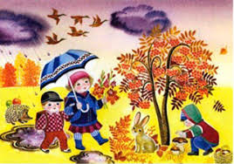
Собираются в стаи, готовятся к отлёту в тёплые края журавли, грачи и кукушки. Последними улетают гуси, утки и лебеди.
Звери готовятся к зиме, делают запасы, строят и утепляют гнёзда и норы, меняют летние шубки на зимние - более пушистые и светлые, чтобы стать незаметными на белом снегу.
Осенью у людей много работы: надо собирать урожай овощей и фруктов, приготовить к весне пашни, посеять озимые.
Надо позаботиться и о тех пернатых, которые остаются зимовать в наших краях, собрать для них семена и плоды, приготовить кормушки.

Slide 6
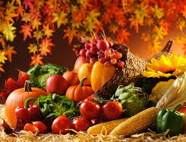
Лужи затягивает первый тонкий ледок, летят на мёрзлую землю серебряные звёздочки - снежинки, звенят на ветру обледенелые ветки деревьев, серебрятся на солнце опавшие, покрытые инеем листья. исчезают насекомые, улетают на юг перелётные птицы.

Slide 7
Стихи про осень
Зонтик
М. Сидорова
Если дождик проливной,
Зонтик я беру с собой,
Очень яркий и большой,
Желто-красно-голубой.
Кто ни повстречается,
Очень удивляется.
Говорит кругом народ:
«Вот так чудо! Зонт идет!»
Даже чуточку обидно,
Что меня совсем не видно…
В небесах высоких тает
И. Никитин
В небесах высоких тает
Одинокий тонкий луч,
Улетают птичьи стаи,
Прилетают стаи туч.
Осень
Е. Интулов
Кричит ворона в небе:
-Кар-р!
В лесу пожар-р, в лесу пожар-р!
А было просто очень:
В нем поселилась осень.
Осенний клад
И. Пивоварова
Падают с ветки желтые монетки..
Под ногами целый клад!
Это осень золотая
Дарит листья, не считая.
Золотые дарит листья
Вам, и нам,
И всем подряд.

Slide 8
СПАСИБО ЗА ВНИМАНИЕ
Текст надписи

